Slide 1
Алгоритмические задачи
Типовые приемы решения

Slide 2
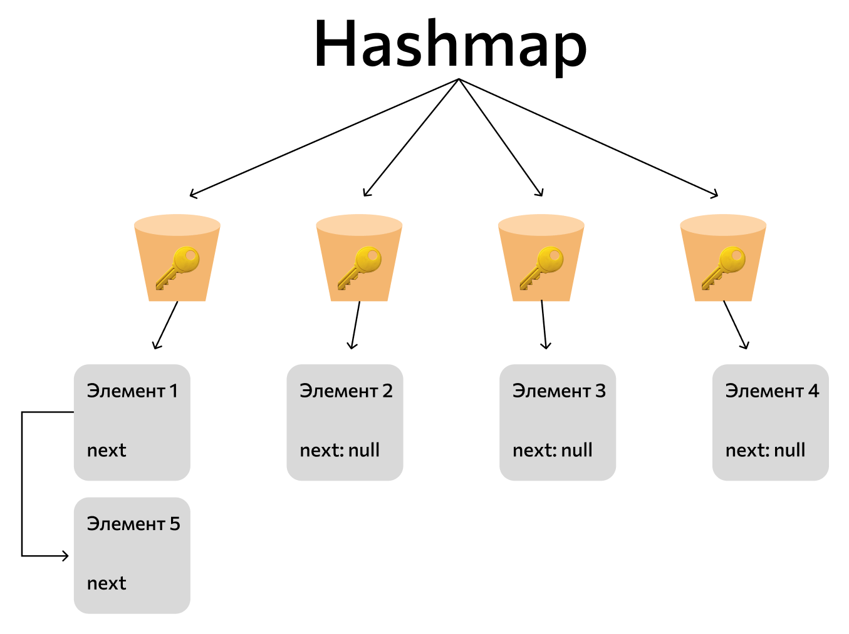
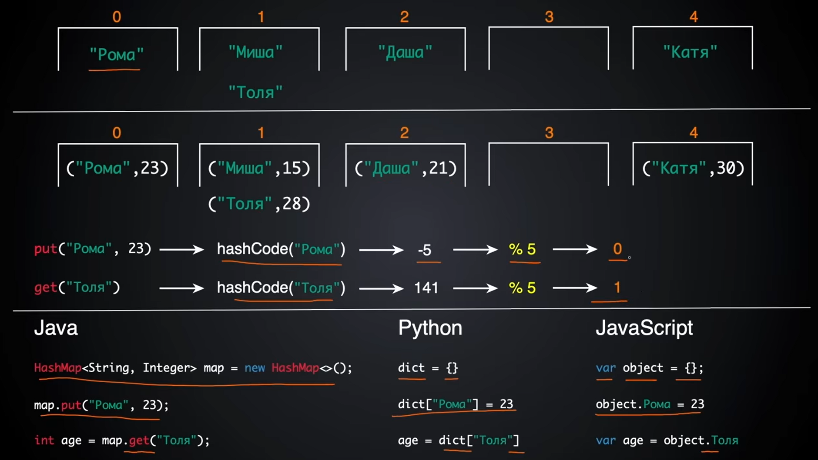
Структуры – hash map
HashMap (объект) — структура из пар «ключ-значение», где у ключей есть хэши, то есть уникальные идентификаторы. В JS на них основаны объекты, Map, Set
https://www.youtube.com/watch?v=rPp46idEvnM
Notes:
HashMap — структура из пар «ключ-значение». Внутри это динамический массив ключей. Каждый элемент массива — своеобразная «корзинка», которая хранит связанный список со значением.
Под капотом у ключей есть хэши, то есть уникальные идентификаторы, позволяющие эффективно работать с этой структурой.
В JS на них основаны объекты, Map, Set
Это превосходно оптимизированная структура, позволяющая быстро получать значение ключа по самому ключу и проверять есть ли ключ во всем объекте
Хорошее объяснение того как работает эта структура данных под капотом можно посмотреть в видео по ссылке в правой нижней части, лучше я точно рассказать не смогу и для этого нужна отдельная презентация

Slide 3


Преимущества перед массивами
hash map
Массив
Вставка – O(1)
Удаление – O(1)
Поиск по ключу – O(1)
Поиск по значению – O(n)
Object.keys() — O(n)
Object.values() — O(n)
Object.entries() — O(n)
Insert / Remove at the end — O(1)
Insert / Remove at Beginning — O(n)
Access — O(1)
Search — O(n)
Push / pop — O(1)
Shift/ unshift — O (n)
concat / slice/splice — O (n)
forEach / map/filter / reduce — O(n)

Slide 4

Структуры – hash map
Подсказки
Нужен поиск элементов, или проверка их существования
Нужно кэширование
Когда непонятно что использовать чтобы снизить сложность по ввремени, можно попробовать hash map
Two Sum
Longest Substring Without Repeating Characters

Slide 5
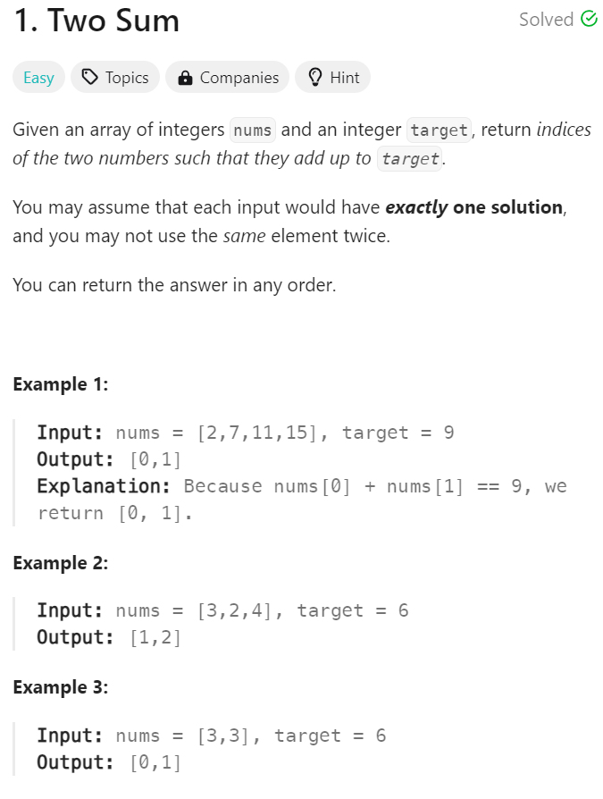
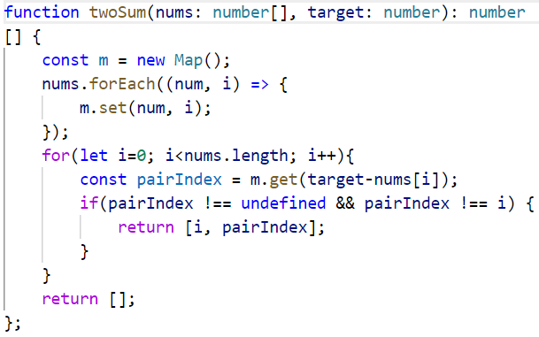

Slide 6
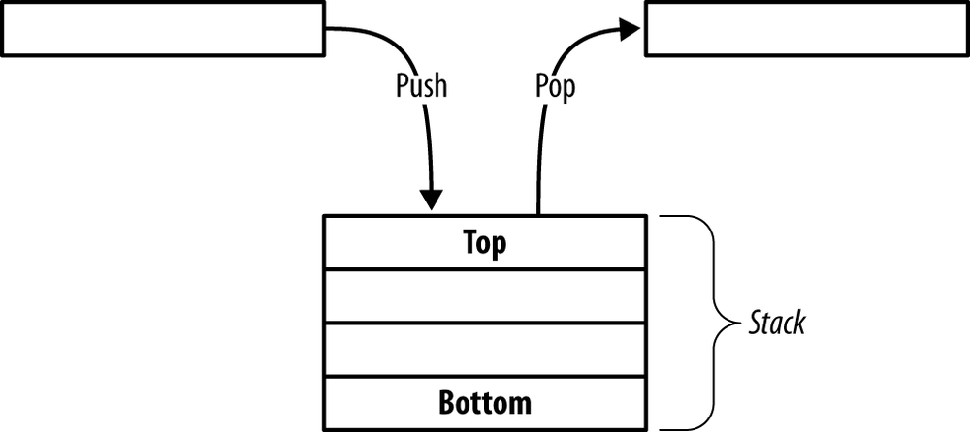
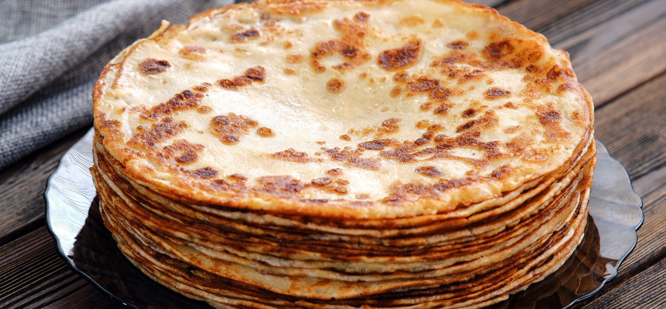
Структуры – Стек
Стек — упорядоченный набор элементов, в которой добавление новых элементов и удаление существующих производится с одного конца, называемого вершиной стека. LIFO (Last In First Out, последним пришел — первым вышел) В JS можно использовать массив как стек
Notes:
Стек — структура данных, символизирующая собой стопку блинов У стека есть две только 3 основных операции
Посмотреть какой элемент лежит сверху
Достать этот элемент, убрав из стека
Положить наверх новый элемент

Slide 7
Структуры – Стек
Сложность
Подсказки
Push – O(1)
Pop – O(1)
Peek – O(1)
Разбор синтаксической последовательности
Польская нотация
Используется при обходе дерева в глубину
Valid Parentheses
Evaluate Reverse Polish Notation
Notes:
Сложность всех операций O(1)
Стек часто используется для элегантного решения задач со структурированными данными

Slide 8
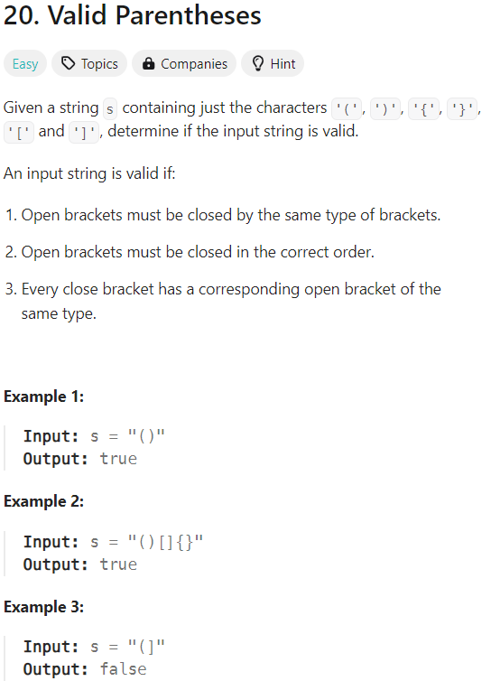
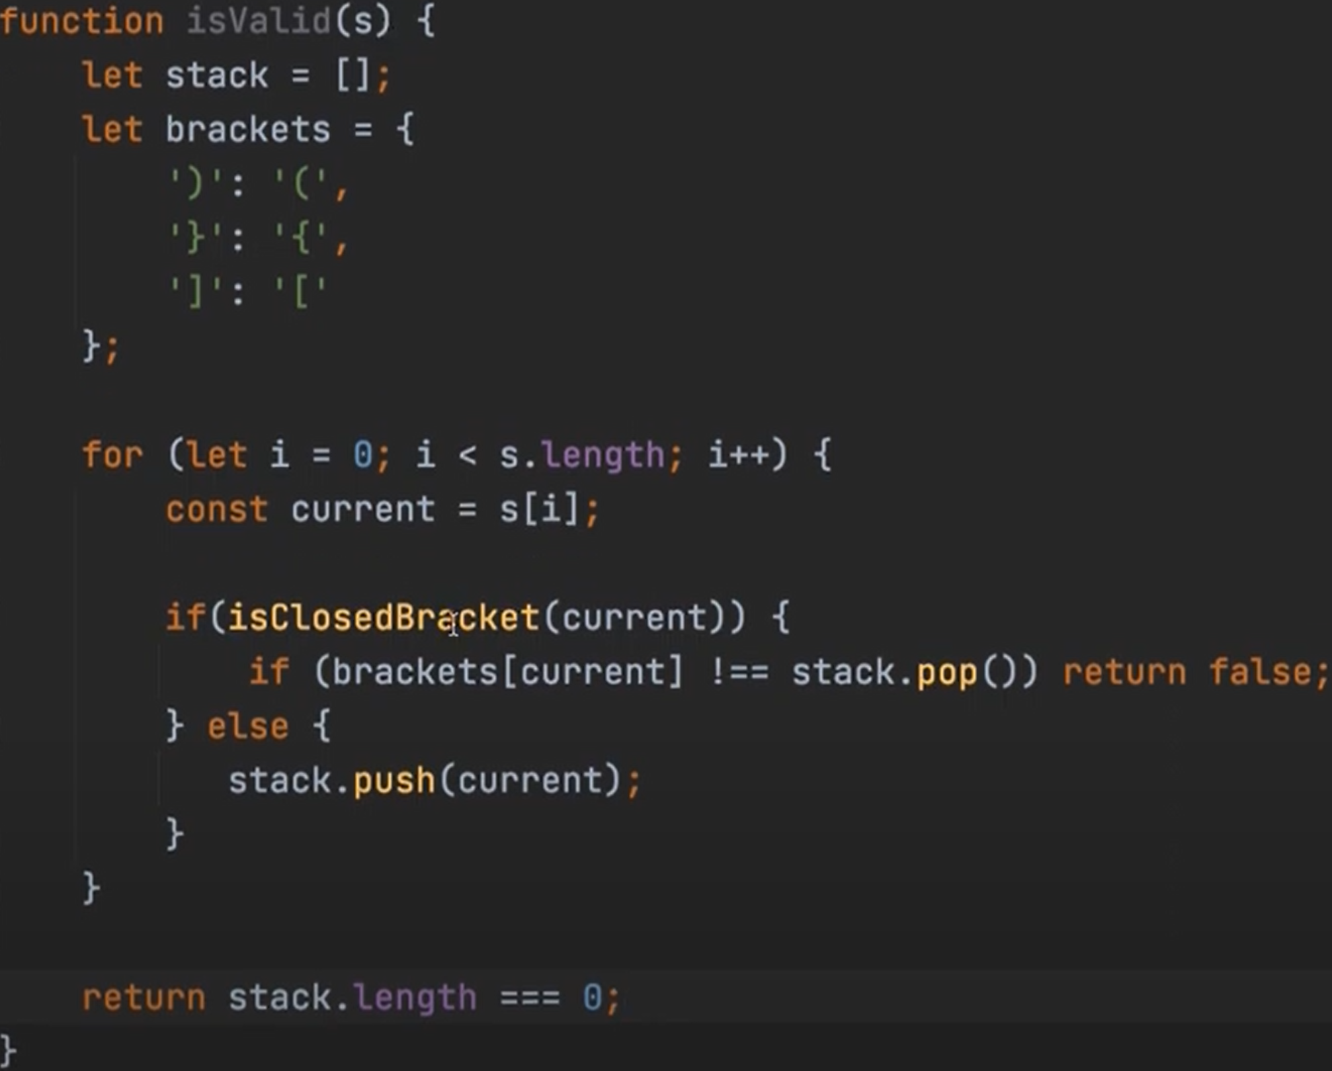
https://www.youtube.com/watch?v=C6CbIReHsNk&t=90s

Slide 9
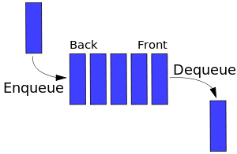

Структуры – Очередь
Очередь — упорядоченный набор элементов, где добавление новых элементов происходит в конец очереди, а удаление — из начала. FIFO (First In First Out, первый пришел — первый вышел). Не исполльзуйте массив влоб для ее реализации.
Notes:
Очередь хорошо нам известна по очереди в МУП, однако если мы рассматриваем структуру данных, то элементы приходят только в конец очереди и их можно получить и удалить только из ее начала. Просто спросить, или купить номерок элемент очереди не может. Также эту структуру данных называют FIFO - First In First Out

Slide 10
Структуры – Очередь
Сложность
Подсказки
Enqueue – O(1)
Dequeue – O(1)
Dequeue – O(n) при реализации на массиве
Peek – O(1)
Планирование отложенных задач
Используется при обходе дерева в ширину
First Unique Character in a String
Product of the Last K Numbers
Notes:
Если мы вспомним как работаю массивы, добавление элемента в начало имеет сложность O(n) поэтому если мы будем пользоваться встроенными методами массива, получим O(n) или для вставки элемента, или для его удаления в зависимости от реализации. Как написать очередь с нормальной сложностью я покажу на следующем слайде
Обычно очереди используют в нормальной работе чтобы откладывать ресурсоемкие задачи такие как отправка email-ов
В задачах очереди обычно используются как вспомогательная стркутура при обходе дерева в ширину, но бывают и задачи на них.

Slide 11
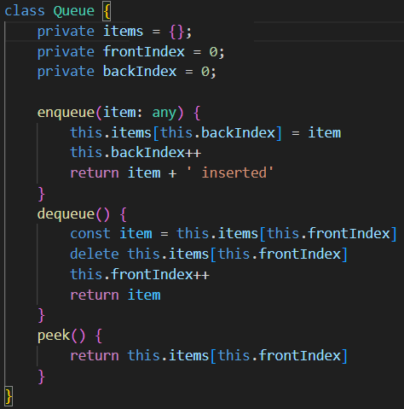

Slide 12
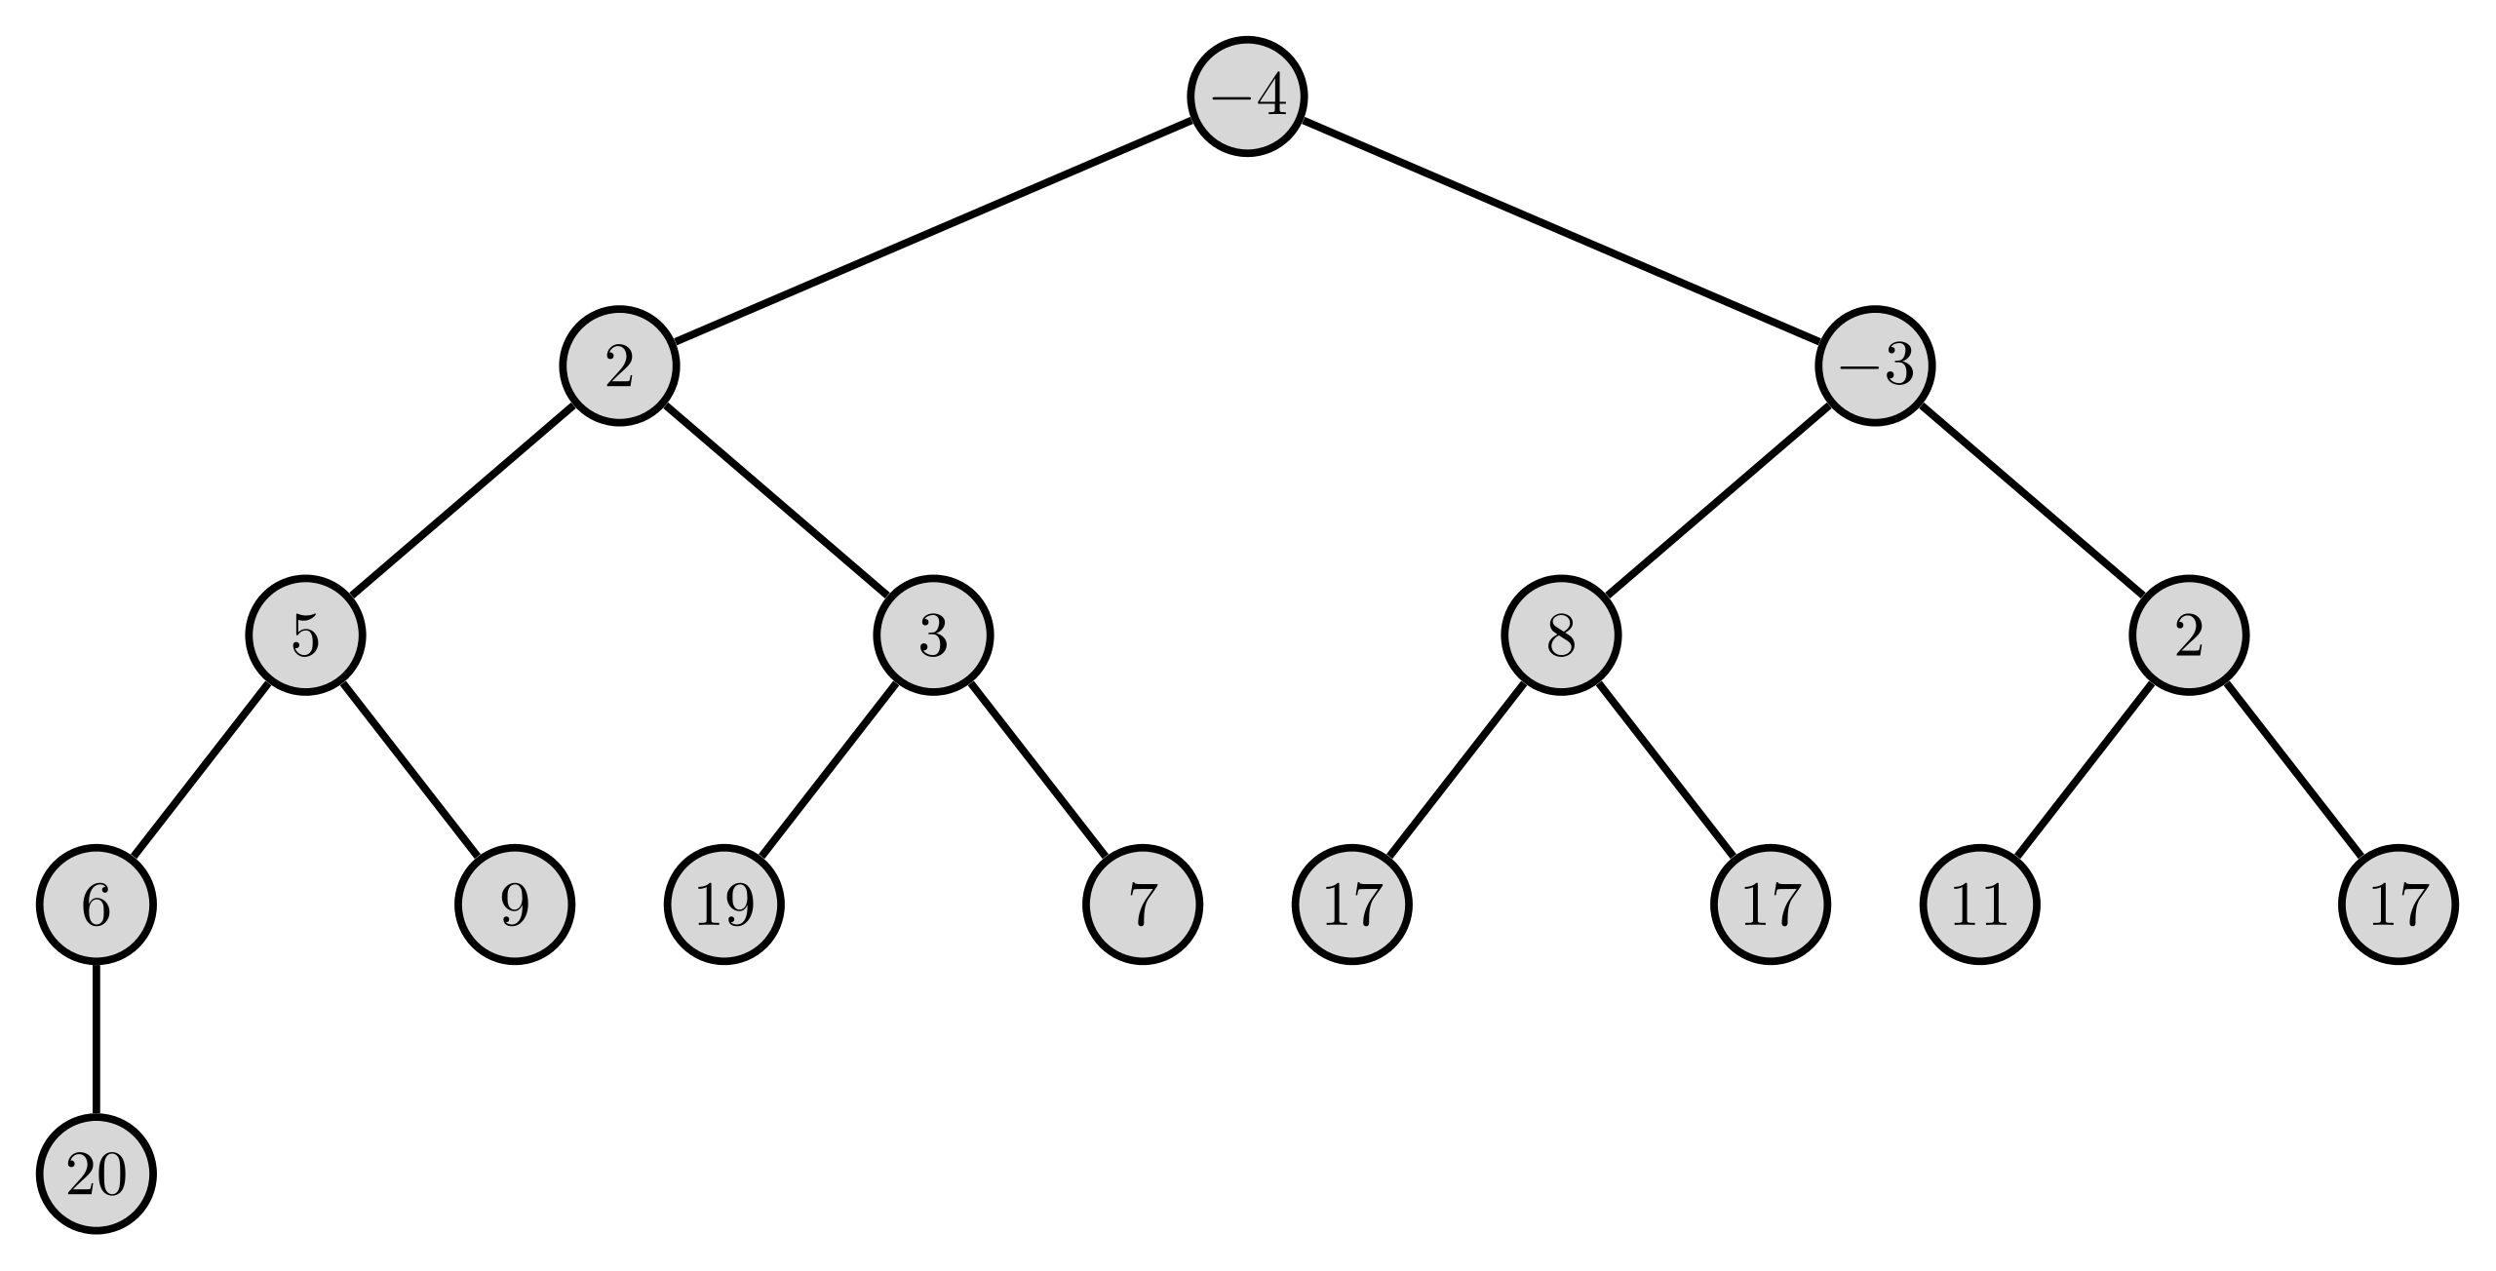
Структуры – графы
Дерево — связный граф, не содержащий циклов.
Notes:
Часто попадаются задачи на графы, особенно на деревья. Дерево – это граф в котором можно из из вершины попасть в любую другую вершину, не содержащий циклов.
Про графы я рассказывал в другой презентации, сейчас сосредоточимся именно на практике работы с деревьями.

Slide 13
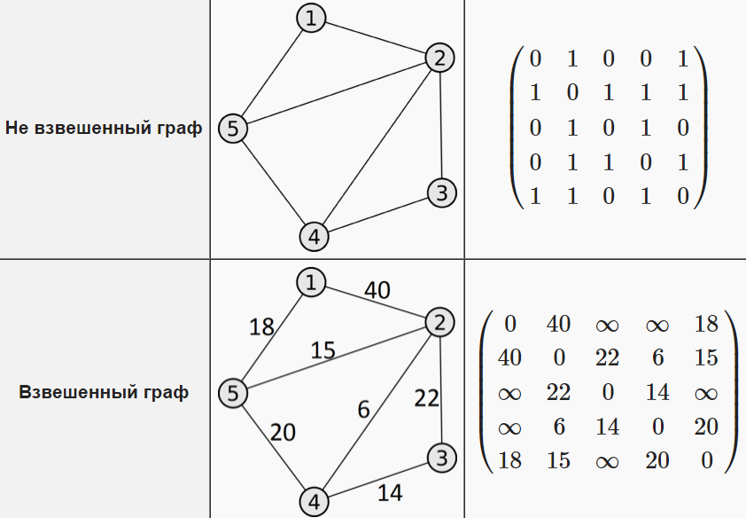
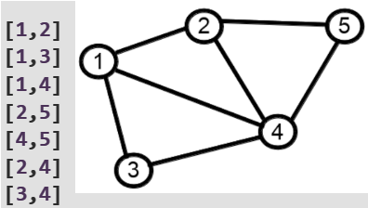
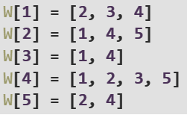
Структуры – графы
Матрица смежности Список ребер
Список смежных вершин
Notes:
Граф может быть задан с помощью списка ребер, списком связей для каждой вершины, матрицей смежности
Часто для решения задачи нам нужно будет сначала привести граф в форму списка смежных вершин

Slide 14
Структуры – графы
Сложность
Подсказки
DFS, BFS По времени – O(V + E)
DFS, BFS По памяти – O(V)
V — общее количество вершин.
E — общее количество граней (ребер).
Явно сказано что на входе граф или дерево
Дан список городов и маршрутов, или что-то похожее
Дана файловая система или иерархическая структура
Maximum Depth of Binary Tree
Path Sum
Binary Tree Maximum Path Sum
Notes:
Сложность всех операций O(1)
Стек часто используется для элегантного решения задач со структурированными данными

Slide 15
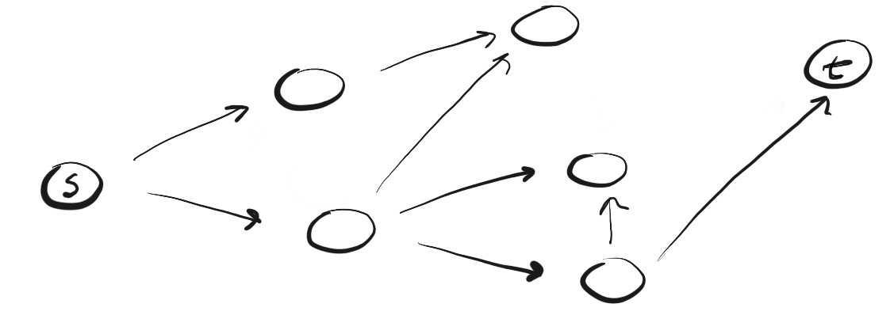
Обход в ширину

Slide 16
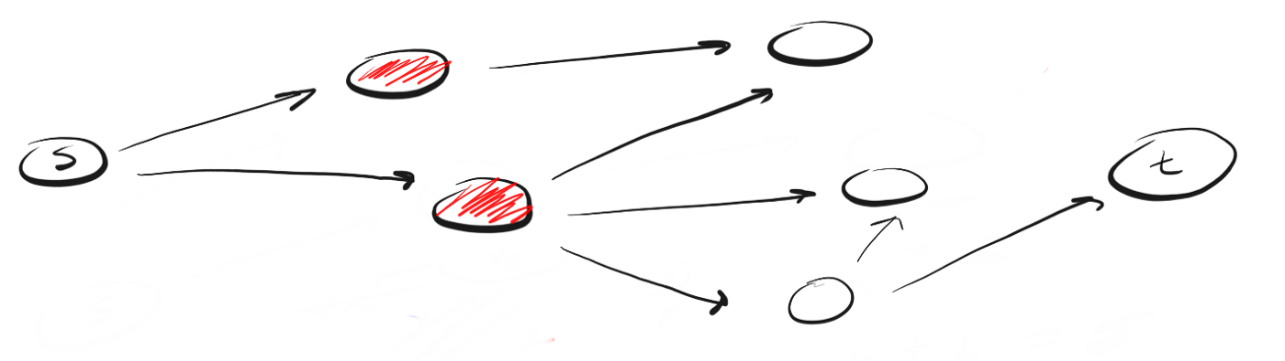
Обход в ширину

Slide 17
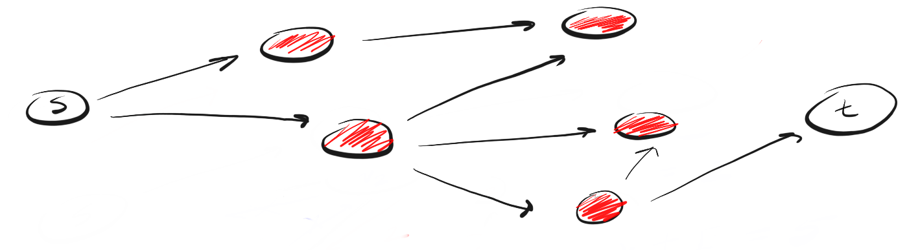
Обход в ширину

Slide 18
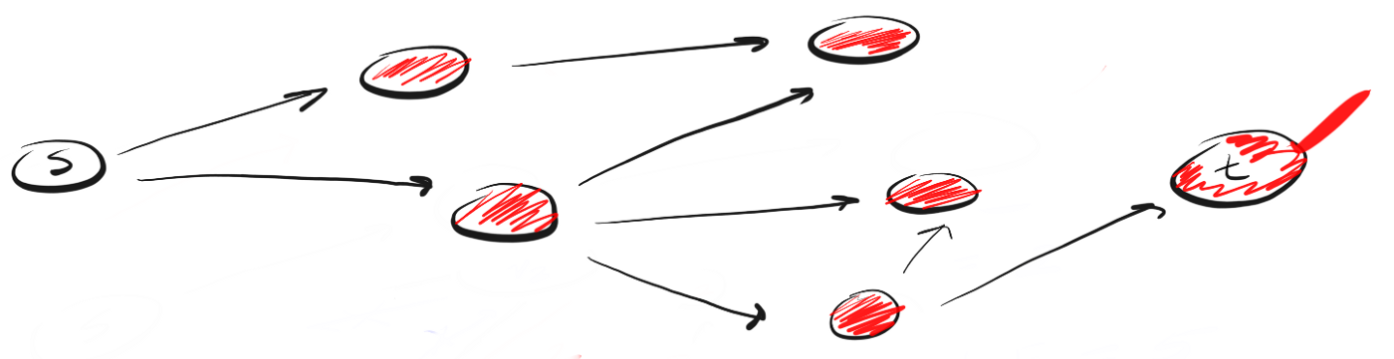
Обход в ширину

Slide 19
Обход в глубину

Slide 20
Обход в глубину

Slide 21
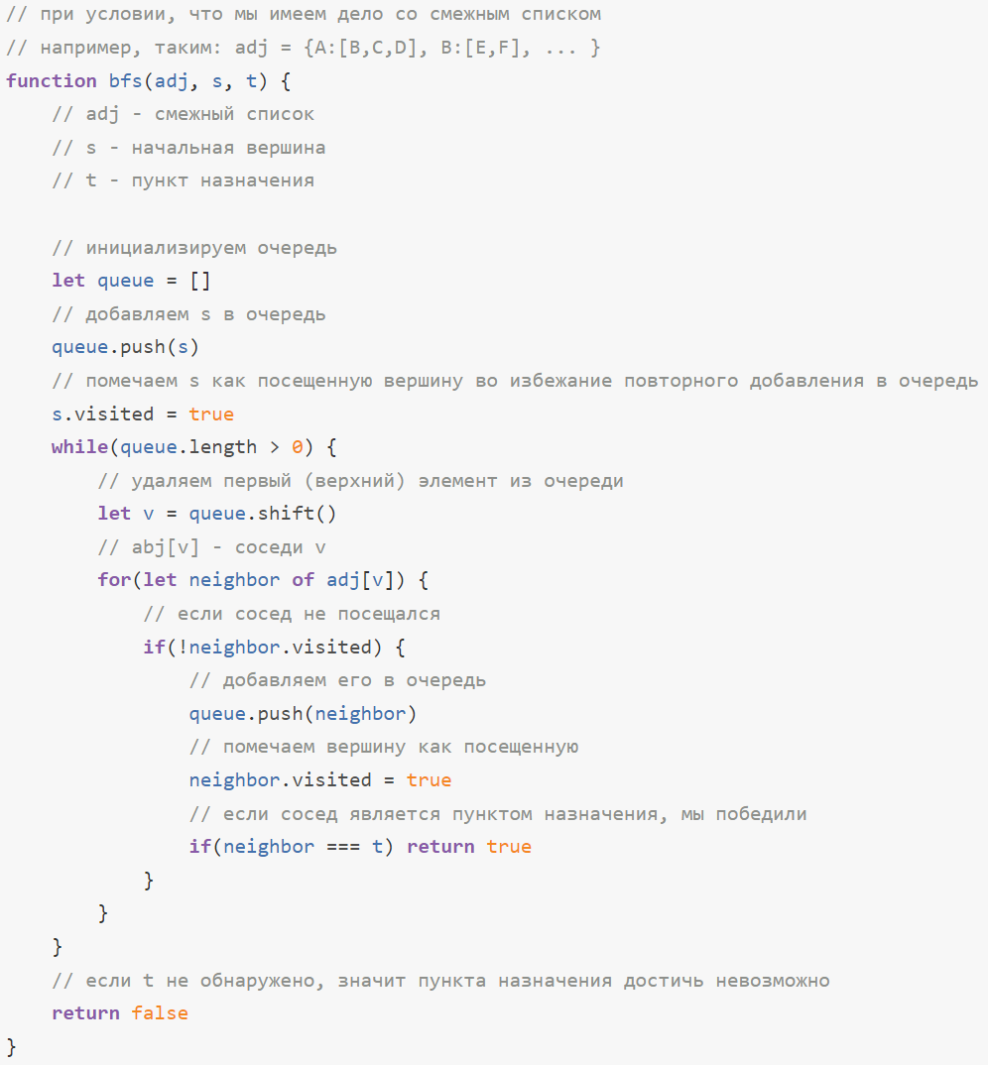
BFS

Slide 22
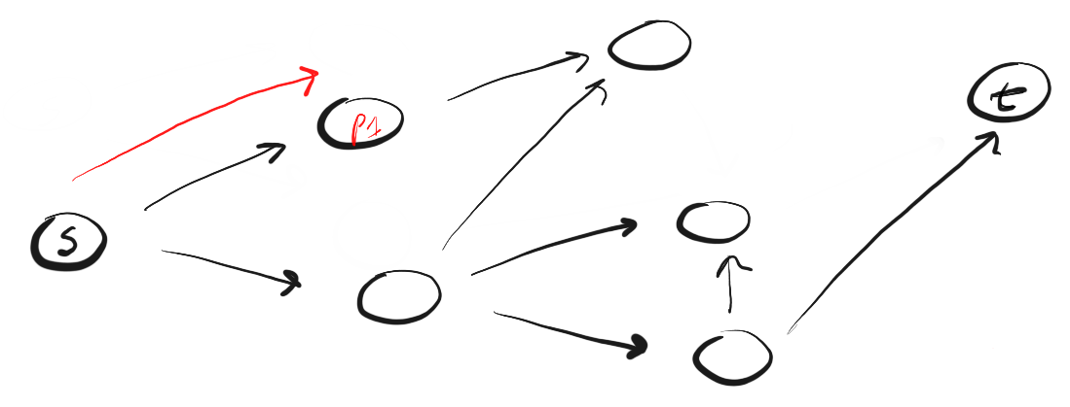
Обход в глубину

Slide 23
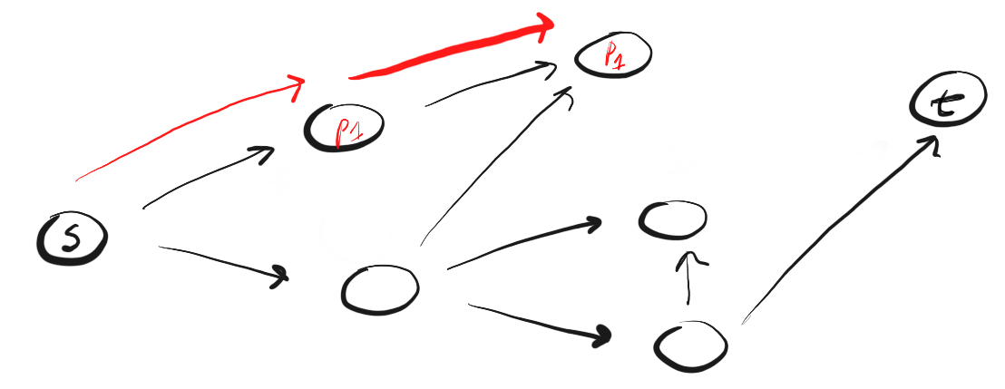
Обход в глубину

Slide 24
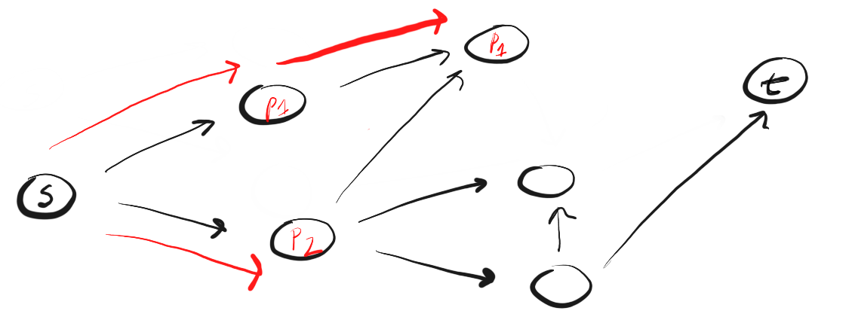
Обход в глубину

Slide 25
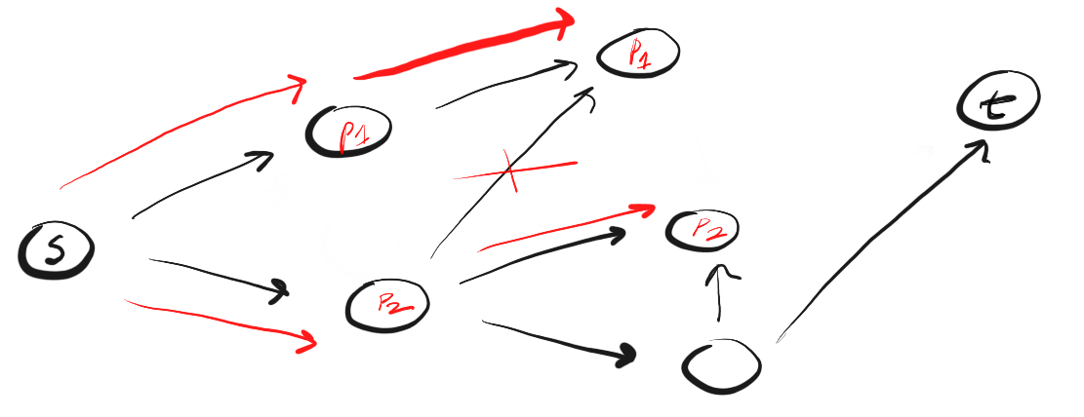
Обход в глубину

Slide 26
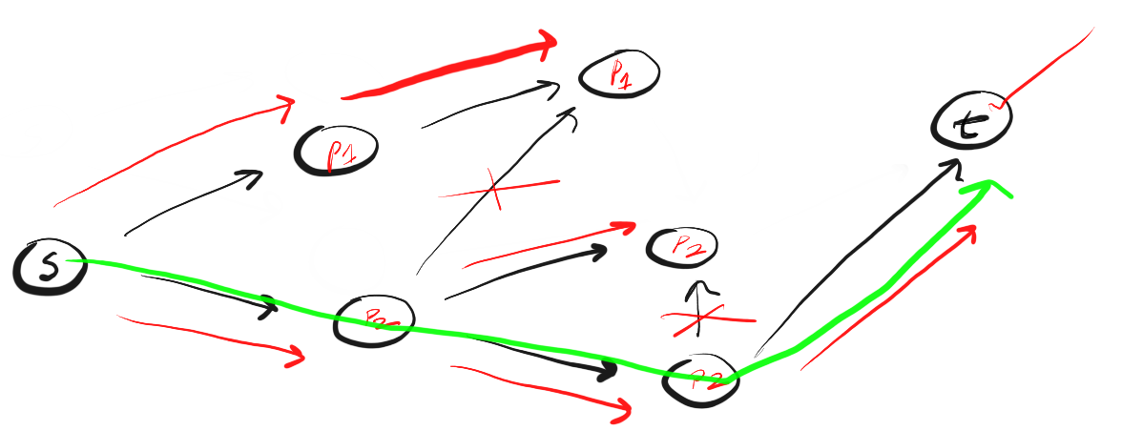
Обход в глубину

Slide 27
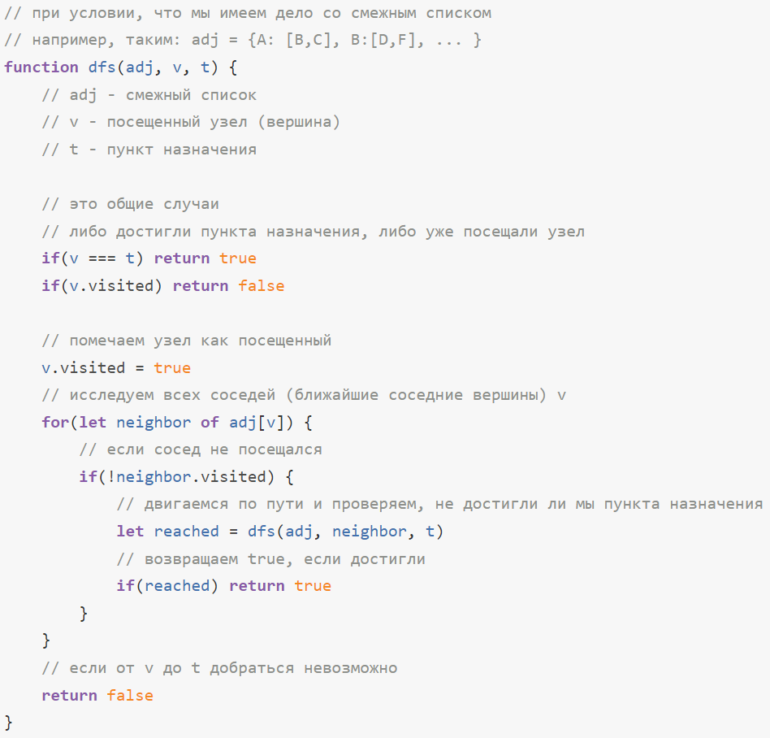
DFS

Slide 28
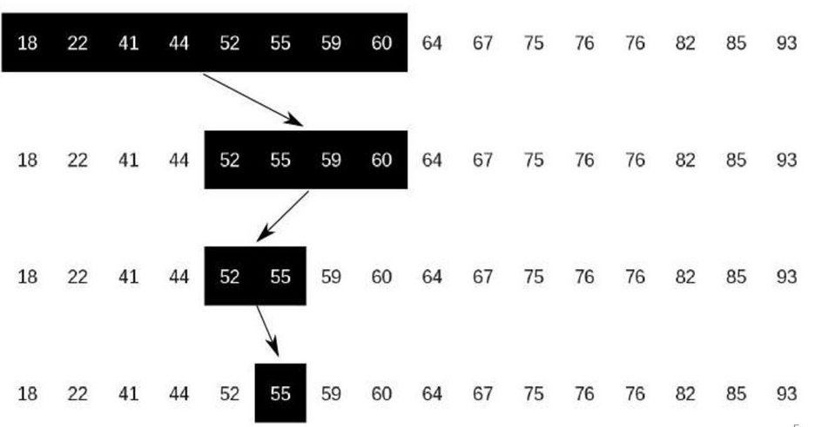
Приемы – binary search
Тип поискового алгоритма, который последовательно делит пополам заранее отсортированный массив данных, чтобы обнаружить нужный элемент

Slide 29
Приемы – binary search
Сложность
Подсказки
По времени – O(log(n))
По памяти – O(1)
Сортированный массив
Отсортированная матрица
Find First and Last Position of Element in Sorted Array
Search in Rotated Sorted Array
Find Peak Element

Slide 30
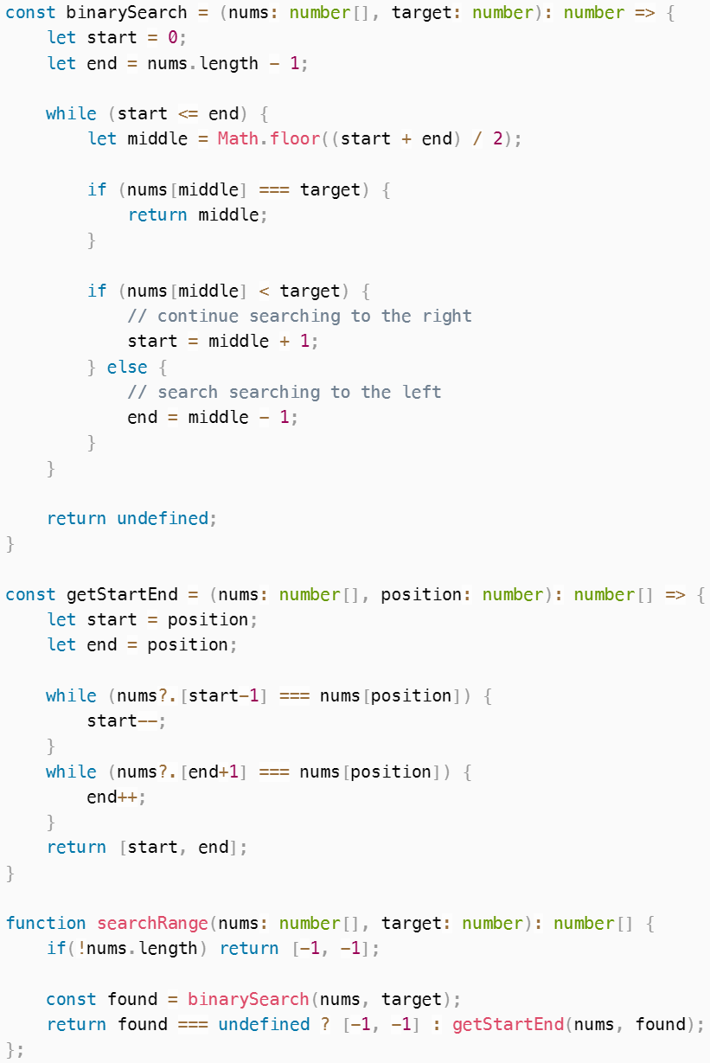
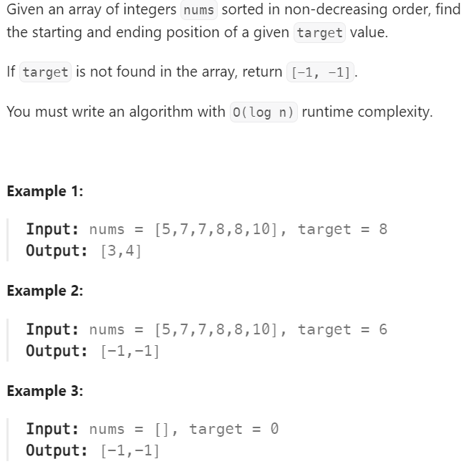

Slide 31
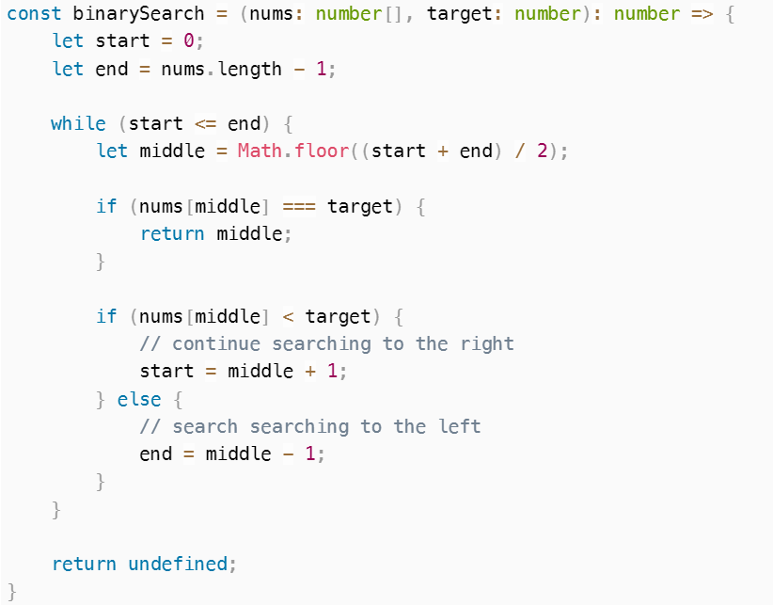

Slide 32
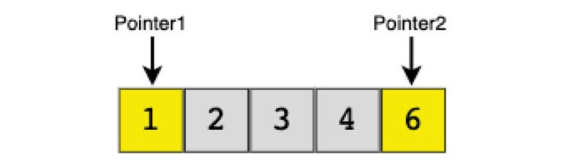

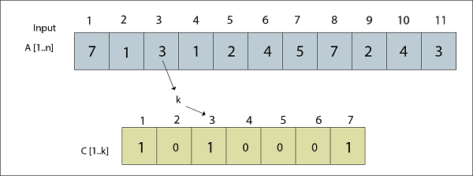

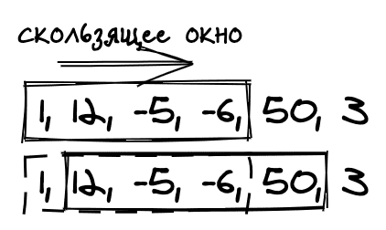
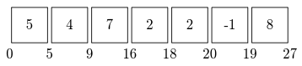
В следующем эпезоде
2 pointers
Сортировка подсчетом со сложностью O(n)
Префиксные суммы
Скользящее окно
Кеширование
Рекурсия

Slide 33
Материалы
https://www.youtube.com/@sashalukin/videos
https://www.youtube.com/watch?v=2Od3MV1-mpk&list=PL0k-9Y7O1GwccXKHRzmvVj17yB7T9pjTo
https://ru.hexlet.io/blog/posts/grokaem-algoritmy-gayd-po-algoritmam-dlya-teh-komu-slozhno-reshat-zadachi
https://stackabuse.com/binary-search-in-javascript/
https://dev.to/lukocastillo/time-complexity-big-0-for-javascript-array-methods-and-examples-mlg
https://codedamn.com/news/javascript/sets-in-javascript-2
https://www.freecodecamp.org/news/data-structures-in-javascript-with-examples/
https://tharinducs.medium.com/time-complexity-of-objects-and-arrays-js-algo-02-5cd8ead23b91#:~:text=If%20you%20want%20to%20insert,remove%20and%20insert%20a%20property.
https://habr.com/ru/articles/504374/

Slide 34
Приемы – 2 pointers

Slide 35
Приемы – сортировка подсчетом

Slide 36
Приемы – рекурсия

Slide 37
Приемы – кеширование

Slide 38
Приемы – префиксные суммы

Slide 39
Другие приемы
Проход 2 раза

Slide 40
Рекомендации
Нарисовать задачу на листе бумаги/доске
Обратить внимание на особенности данных
Использовать подсказки из ограничений
Озвучивать мысли вслух, если решаете под контролем знающего решение
Практика
Насмотренность

